Slide 1
Infografía
DI_CF4_1-1_Escala de las necesidades

Slide 2
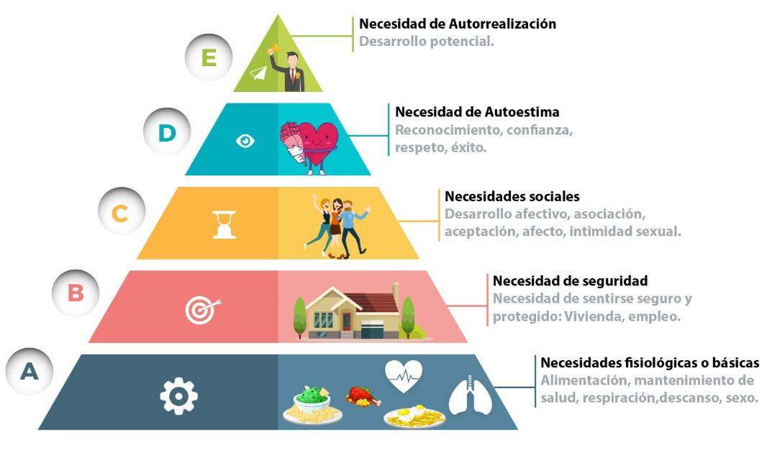
Indicaciones para la producción
Pirámide de necesidades de Maslow
El psicólogo Maslow formula en su teoría una jerarquía de necesidades humanas y propone que conforme se satisfacen las necesidades más básicas (parte inferior de la pirámide), los seres humanos desarrollan necesidades y deseos más elevados (parte superior de la pirámide).
Se sugiere rediseñar el de acuerdo con el contenido de las diapositiva continua.
Referencias de las Imagen tomada de www.psicok.es

Slide 3
Indicaciones para la producción
De acuerdo con la imagen, el ser humano satisface las necesidades de forma ascendente, a medida que satisface las básicas, busca por todos los medios satisfacer las siguientes, hasta llegar a la autorrealización.
1.1.1. Necesidades básicas.
Las necesidades básicas o fisiológicas, tienen origen biológico, es decir, del ser humano y están orientadas a su propia supervivencia. En esta primera escala (o base de la pirámide) se encuentra la necesidad de respirar, de tomar agua, comer, descansar o dormir, sexo o refugio.
1.1.2. Necesidades de seguridad y protección.
Subiendo en la pirámide, encontramos las necesidades de seguridad personal, relacionadas directamente con el orden, seguridad física, empleabilidad e ingresos, seguridad familiar, de salud y la protección. Aquellas que permitan que la persona pueda sentirse segura.
1.1.3. Necesidades de afiliación y afecto.
Las necesidades de amor, afecto y pertenencia a un grupo social o de filiación, se evidencian cuando se muestra el deseo de tener un novio o novia, contraer matrimonio, de tener una familia, de ser parte de un grupo o una comunidad, de pertenecer a una iglesia o club.
1.1.4. Necesidades de estima.
Las necesidades de estima o de reconocimiento son categorizadas por Maslow en dos niveles: un nivel inferior que hace referencia al respeto de los demás, tener un estatus, fama, reputación y otra de nivel superior, determinado por la necesidad de respeto por sí mismo, aquí la confianza, la independencia y libertad juegan un papel importante.
1.1.5. Autorrealización o autoactualización.
Maslow describe estas necesidades como el cumplimiento de los ideales personales en una actividad específica. Autorrealizarse muchas veces implica la búsqueda de creatividad, talento, crecimiento, experiencias y descubrimiento (McLeod, 2007).
.

